Slide 1
Global denken global handeln

Slide 2
OUR RESPONSIBILITY
„
The strength of our university arises from its clear profile and the commitment of its members across disciplinary boundaries. Diversity, tolerance and lived cosmopolitanism characterize university cooperation. For over 250 years, we have been teaching and researching topics that lay the foundations of a society and its services of general interest. Never before in history have the challenges been so fundamental and existential for further development. The guiding principle of the formative initiation of and participation in transformation processes for the sustainable development of society is the essence of our university. Dealing with the economic, ecological and technical issues of the future of mankind shapes our research and teaching.
„
Notes:
Das Selbstverständnis der TU Bergakademie Freiberg

Slide 3
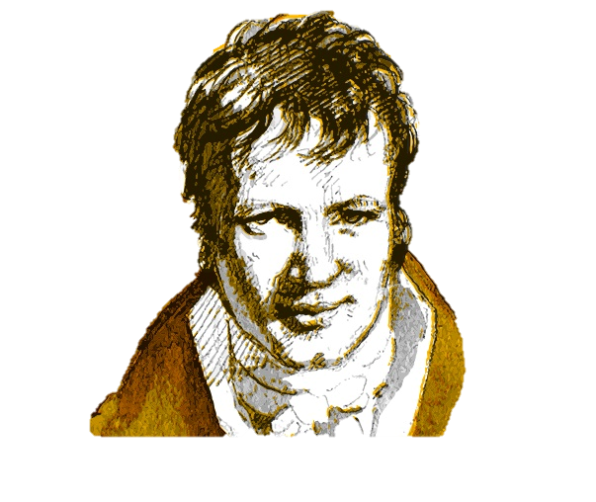
PORTRAIT OF THE UNIVERSITY
One of the most research-intensive universities in Germany Clear and unique research profile of the Resource University High level of interdisciplinarity in research and teaching Globally recognized resource university Freiberg.Science.City. - Science Location Study city with tradition - Alexander von Humboldt studied here and scientific history was written with the discovery of the elements germanium and indium
Notes:
Weitere historische Persönlichkeiten: Abraham-Gottlob Werner – Begründer der modernen Geologie
Lampadius – Gasbeleuchtung auf dem europäischen Kontinent

Slide 4
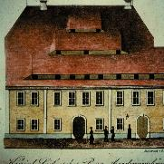
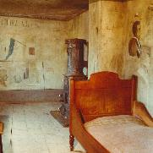
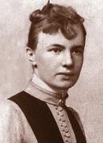
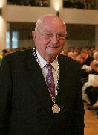
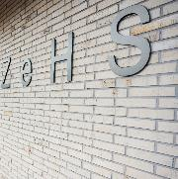
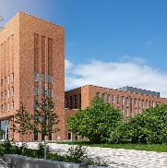
FROM HISTORY
Gründung der Bergakademie 21. Nov 1765
Karzer
einzige erhaltene
Karzer an einer dt. TH
Eigenständiges Promotionsrecht
Gründung der Dr. Erich Krüger -Stiftung
Gründung HIF
Neue Bibliothek und Hörsaalzentrum
1765
1796
1851-1872
1885
1920
1993
2006
2008
2011
2021
2023
Erstes HS-Laboratorium durch Prof. Lampadius
Erste Studentin Mary Hegeler immatrikuliert
Recht zur Bezeichnung „Technische Universität“
Eröffnung terra mineralia
Eröffnung ZEHS

Slide 5
COMPREHENSIVE TEACHING & RESEARCH
Interdisziplinär vernetzt – die sechs Fakultäten
Faculty 1 Mathematics and Computer Science Faculty 2 Chemistry, Physics and Biosciences Faculty 3 Geosciences, Geotechnics and Mining Faculty 4 Mechanical Engineering, Process and Energy Engineering Faculty 5 Materials Science and Technology Faculty 6 Business Administration and Economics
32 Institute
6 Faculties
89 professors
6 Junior Professors
Stand: 01.05.2024

Slide 6
EUROPEAN UNIVERSITY
EURECA-PRO - TU Bergakademie is part of the European EU University Alliance for Sustainability
Joint study and research for more sustainability Research, Teaching and Strategic Development Transfer and communication as bridges of society
Partner
Montanuniversität Leoben Technical University of Crete Universidad de León Silesian University of Technology
University of Petroșani Hochschule Mittweida Hasselt University University of Lorraine

Slide 7
FAMILY-FRIENDLY UNIVERSITY
Support services for studying with children
A wide range of counselling services Agreement on an individual study plan Childcare Accommodation for student parents Baby changing rooms and play facilities on campus Junior University and Junior Researcher
Family-friendly working conditions
Dienstvereinbarung zur mobilen Arbeit
Unterstützung bei der Vereinbarkeit von Arbeit, Pflege und Familie
Notes:
2023 hat die das Zertifikat als familiengerechte Hochschule erhalten

Slide 8
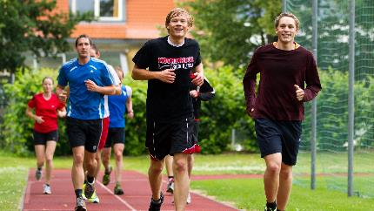
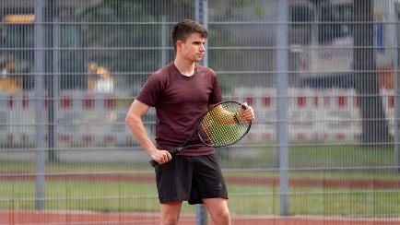
ACTIVE TOGETHER
Maintaining and promoting the health of employees and students Health-related offers and measures Creation and maintenance of healthy working, teaching and research conditions
University Health Management Offers to promote physical, mental and social health
University Sports Center more than 40 sports and 80 courses

Slide 9
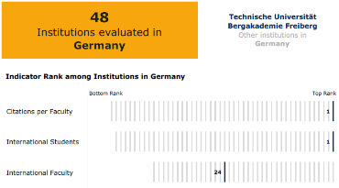
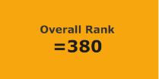
QS WORLD UNIVERSITY RANKING 2025
Internationales Gesamtergebnis
Deutschlandweiter Vergleich
380
1401+
2024
2025
Fächerranking Deutschland
Platz 1 unter den deutschen Hochschulen im Geoingenieurwesen (Mining and Minerals Engineering)
Platz 2 unter den deutschen Hochschulen in Bohrtechnik und Fluidbergbau Platzhalter

Slide 10
STUDIUM UND LEHRE

Slide 11
MISSION STATEMENT TEACHING & STUDIES
Teaching - diverse, interdisciplinary, practical
Teaching of professional and interdisciplinary skills Integration of current research results Promotion of inquiry-based thinking Practical relevance Promotion of intercultural exchange and global cooperation Diversity-appropriate teaching Integration of digital technologies to improve teaching methods Preparing for the digital world of work Further education and training for the lifelong learning process
Notes:
Kompetenz Hohe fachliche & interdisziplinäre Kompetenzen für die verantwortungsvolle Gestaltung der Zukunft
Forschungsorientierte Lehre
Praxisnähe des Studiums Verbindung von theoretischem Wissen mit Fach- und Laborpraktika, Exkursionen, Zusammenarbeit mit Unternehmen und Forschungseinrichtungen weltweit
Internationalität
Interkultureller Austausch & Zusammenarbeit weltweit, sowie vielfältige internationale Studiengänge
Diversitätsgerechte Lehre
Diversitätssensibles Lernen und Lehren durch flexible Studienpläne und Betreuungsangebote Digitalisierung
Präsenzlehre mit Unterstützung und Ergänzung durch digitale Technologien und Methoden
Lebenslanges Lernen
Fortbildungen und Weiterbildungen für lebenslanges Lernen

Slide 12
#TUBAFstudium
Personal atmosphere
Exzellentes Beratungs- und Betreuungsnetzwerk
Individuelle Studienorganisation
Campus University
kurze Wege zu den Lehrveranstaltungen moderne Ausstattung
Labore, Technika und Großforschungsanlagen auf dem Campus
garantierte Hörsaal- und Laborplätze
Living close to the centre on campus
10 Wohnanlagen - Apartments und Zimmer all inclusive (Möbel, Wasser, Strom, Heizung, Internet, TV (Kabel-Anschluss)
Mieten zwischen 220€ und 415€ monatlich
Notes:
In Freiberg können Studierende campusnah und umgeben von der historischen Altstadt studieren, wohnen und leben – und das bezahlbar!
Jeder Student:in bekommt in Freiberg eine Wohnung Freiberg bietet lt. einem Wohnungscouring den günstigsten Wohnraum für Studierende.

Slide 13
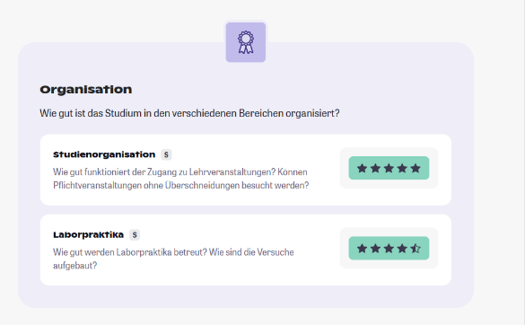
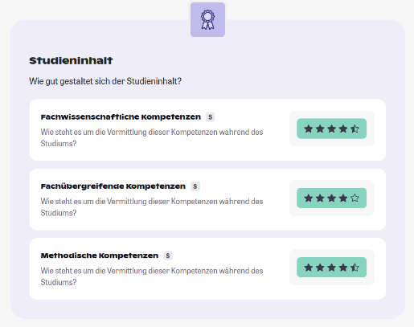
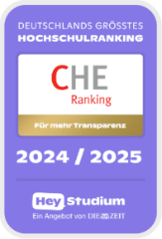
CHE-RANKING 2024: CHEMIE

Slide 14
INNOVATIVE STUDIENKONZEPTE
68 Bachelor-, Master- und Diplom-Studiengänge, davon
Geowissenschaften und Geoingenieurwesen 15
Ingenieurwissenschaften 18
Material- und Werkstoffwissenschaften 7
Wirtschaftswissenschaften 13
Mathematik, Informatik und Naturwissenschaften 9
33% wbl. Studierende
3.712 Studierende
83% MINT-Studierende
52% internationale Studierende
Stand: 01.05.2024
Notes:
Und weitere Studiengänge mit Mehrfachabschlüssen: ENTER, EMERALD, SINREM

Slide 15
STUDIERENDE NACH FÄCHERGRUPPEN WiSe 2023/24

Slide 16
STUDIENFORMEN
Präsenzstudium mit virtuellen Angeboten
Kooperatives Studium
Studium mit starken Industriepartnern
Lehramtsoptimierte Studiengänge in MINT-Fächern
Angewandte Informatik, Angewandte Naturwissenschaft
Orientierungsstudium WIN
2 Semester Inhalte aus den Wirtschafts-, Rechts-, Ingenieur- und Naturwissenschaften nach dem eigenen Bedarf probestudieren
Mobilitätsstudium mit Master-Mehrfachabschluss
Studiengänge EMERALD, ENTER, SINREM, RAVEN – Dreifach-Abschluss-Programme, die i.d.R. an einer Fremduniversität beginnen

Slide 17
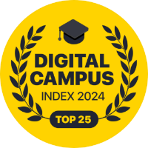
ANGEBOTE IM VIRTUELLEN RAUM
Virtuelle Lehr- und Lernangebote ergänzen die Präsenzlehre, z.B.
Virtuelle Studierendenmobilität und Lehrsupport Ukraine
E-Assessment und digitale Prüfungen
Mixed- und Metareality Lehrsammlungen
Cornerstone – Virtuell Reality in Geoscience
Digitale Praktika und virtuelle Labore
Notes:
Über die Umfrage „Digital Campus“
In der Umfrage der Uni Now GmbH haben rund 12.700 Studierende von 239 Hochschulen aus ganz Deutschland ihre Stimme abgegeben und bewertet, wie digital ihre Hochschule in den Bereichen Lehre, Ausstattung und Verwaltung ist. Der Digital Campus Award wurde 2024 zum ersten Mal von UniNow vergeben und soll in den Folgejahren zunehmend zur Einschätzung des eigenen Fortschritts der deutschen Universitäten auf dem Weg zu digitaler Lehre, Forschung und Verwaltung dienen.

Slide 18
KOOPERATIVES STUDIUM
VORTEILE
Vernetzung mit Praxispartnern
Frühzeitig die Arbeitswelt kennenlernen
Finanzielle Unterstützung für das Studium
Praktikum
Betreuung einer Facharbeit
Geringfügige Beschäftigung
FORMEN
GRUNDLAGE
Teilzeitvertrag mit individueller Regelung von Lohn, Arbeitszeiten und Zielen

Slide 19
STUDIENFINANZIERUNG
Studienförderung nach BAföG
29. BAföGÄndG von 2024 mit Erhöhung der Bedarfssätze, Einführung einer Studienstarthilfe und höherer Wohnkostenpauschale für auswärtswohnende Studierende
Deutschlandstipendium
118 Deutschlandstipendiaten im Jahr 2023
Stellenangebote
für studentische und wissenschaftliche Hilfskräfte an den Instituten
Werkstudentvereinbarungen der Industrie
insbesondere i. d. Ingenieurwissenschaften
Kooperatives Studium
studieren im Verbund von Universität und Praxispartnern

Slide 20
CAREER SERVICES
Beratung zur Vorbereitung auf den Berufseinstieg
Erarbeitung des Persönlichkeits- und Kompetenzprofils
Individueller Bewerbungsmappen-Check
Vorbereitung auf Vorstellungsgespräche
Training von Fach- und Führungskompetenzen
Vermittlung von Soft Skills
Aufbau fächerübergreifender Kenntnisse
Coaching bei Bewerbung und Berufsstart
Networking
Karrieremesse ORTE bringt Studierende und Unternehmen zusammen
Jobangebote
Eigenes Jobportal „Jobteaser“

Slide 21
ANGEBOTE FÜR DEN WISSENSCHAFTLICHEN NACHWUCHS
Promotionen
Konventionelle Promotion oder
Promotion im Rahmen einer strukturierten Doktorandenausbildung
Graduiertenprogramm
Graduiertenschulen und
Nachwuchsforschungsgruppen
Fortbildungsprogramm und Workshops
Beratung und Coaching
Notes:
Graduierten- und Forschungsakademie GraFa unterstützt und begleitet die wissenschaftliche Nachwuchsförderung

Slide 22
Internationale AUSRICHTUNG UND VERNETZUNG

Slide 23
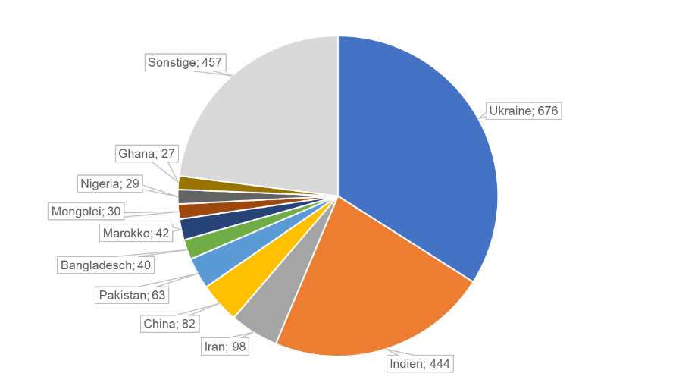
STUDIERENDE AUS ALLEN KONTINENTEN
Stand: 01.05.2024

Slide 24
INTERNATIONALE MOBILITÄT
255 Partnerhochschulen
auf sechs Kontinenten in 70 Ländern
Erasmus⁺⁻Studium und Praktikum weltweit
Erasmus+ Mehrfachabschlussprogramme
ENTER – M. Sc. in Engineering, Entrepreneurship and Resources
EMerald – M. Sc. in Georesources Engineering
SINReM – M. Sc. in Sustainable and Innovative Natural Resource Management
International Office
Service center for incoming and outgoing
Welcome Center für internationale Studierende

Slide 25
SÄCHSISCHE VERBINDUNGSBÜROS WELTWEIT
SAXON SCIENCE LIAISON Gewinnung Studierender für ein Studium an einer sächsischen Hochschule
Büros der sächsischen Hochschulen:
TU Dresden: : Taiwan, Indien, Chennai
TU Chemnitz: Chile, Santiago
Universität Leipzig: Vietnam, Hanoi
TUBAF: Usbekistan: Taschkent Mongolei: Ulaanbaatar
TUBAF / Univ. Lpz. / HAW:
Afrika, Ägypten, …

Slide 26
WISSENSCHAFT UND Forschung

Slide 27
KOMPETENZFELDER
Energie und Energiesysteme
Klima und Umwelt
Technik / Technologien
Robotik und Ki
Rohstoffe, Materialien und Werkstoffe
Wirtschaft und Recht

Slide 28
FORSCHUNGS- UND WISSENSCAMPUS
Profil
Geo - Material/Werkstoffe - Energie - Umwelt
Innovative Hochschule
Kooperationsverbund mit BA Sachsen, Hochschule Meißen und Landesverband Kultur- & Kreativwirtschaft
Forschungsstärke
TOP 10 bei den Drittmitteleinnahmen pro Prof. deutschlandweit
Freiberg.Science.City.
Verbund mit Freiberger Unternehmen, Stadt, Forschungseinrichtungen: Helmholtz-Institut Freiberg für Ressourcentechnologie (HIF), Fraunhofer THM und Landkreis
Wissenschaftliche Infrastruktur
Behavioral Research Lab, HPC-Cluster; Reinraumlabor; Forschungs- und Lehrbergwerk
Interdisziplinäre Zentren
Zentrum für Wasserforschung Freiberg (ZeWaF), Zentrum für effiziente Hochtemperatur-Stoffwandlung (ZeHS), FCCE Freiberg Center for Circular Economy, Hochdruck Forschungszentrum, Scientific Diving Center, CircEcon – Forschungszentrum für Treibhausgasneutrale Kreislaufwirtschaft
Einzigartiges Stiftungsengagement
Dr. Erich-Krüger-Stiftung, Stiftung TUBAF und weitere

Slide 29
ENTWICKLUNG DER DRITTMITTELEINNAHMEN

Slide 30
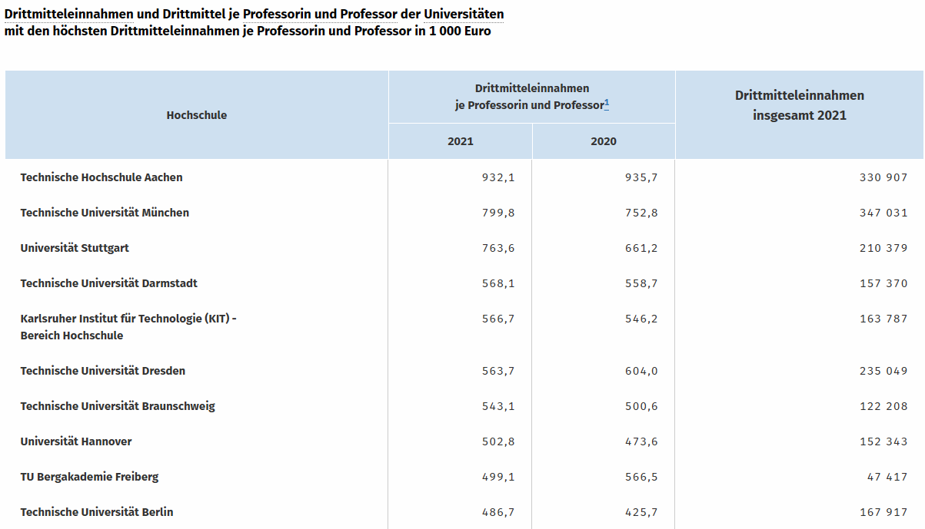
DRITTMITTELEINNAHMEN TOP 10
Stand: 12.10.2023

Slide 31
GESELLSCHAFTLICHE VERANTWORTUNG UND TRANSFER
Verantwortung für die Lösung der Zukunfts-herausforderungen
Aktive Beiträge für die Bewältigung aktueller Herausforderungen:
Gestaltung der Energiewende
Nachhaltiger Umgang mit Ressourcen
Klima- und Umweltschutz
Materialien und Werkstoffe
Recycling
Digitalisierung und KI
Wissenstransfer
Kommunikation zwischen Wissenschaft und Öffentlichkeit
Technologietransfer und Verwertungskooperationen
Transfer von Wissen, Erfindungen und Patenten in die Wirtschaft
Entrepreneurship
Förderung von Ausgründungen aus der Wissenschaft und Unterstützung innovativer Startups

Slide 32
INTERDISZIPLINÄRE ZENTREN
Zentrum für effiziente Hochtemperatur- Stoffwandlung (ZeHS)
Kooperationszentrum Smart Materials Design (gemeinsam mit DESY)
Zentrum für Wasserforschung (ZeWaF)
Freiberg Center for Circular Economy (FCCE)
Freiberger Hochdruckforschungszentrum FHP
Zentrum für intelligente Untergrundstrukturen
Forschungszentrum für Treibhausgasneutrale Kreislaufwirtschaft (CircEcon)
Interdisziplinäres Ökologisches Zentrum (IÖZ)
Scientific Diving Center

Slide 33
DFG-GRADUIERTENKOLLEG GRK 2802 Feuerfest Recycling - Ein Beitrag für Rohstoff-, Energie- und Klimaeffizienz in Hochtemperaturprozessen
Ziele
Fachübergreifende, strukturierte Ausbildung von Promovierenden auf dem Gebiet von Recycling und Upcycling von feuerfesten Materialien
Erforschung einer neuen Generation von grobkörnigen Hochtemperaturwerkstoffen auf Basis von Feuerfest-Rezyklaten mit speziellen funktionstechnischen Eigenschaften für Hochtemperaturprozesse der Metallurgie
Kernideen
Kernidee I: Recycling | Kernidee II: Upcycling
Feuerfest-Rezyklate für neuartige Feuerfestwerkstoffe unter Nutzung umweltfreundlicher Bindemittel (harzfrei, pechfrei) | Feuerfest-Rezyklate für neuartige Verbundwerkstoffe
Anwendung: Auskleidungsmaterial für Stahlpfannen | Anwendung: Elektrodenmaterial für Aluminiumschmelzflusselektrolyse

Slide 34
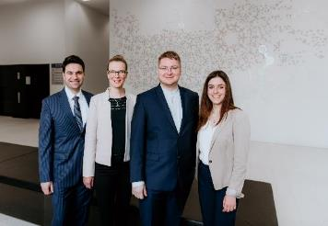
FÖRDERUNG VON AUSGRÜNDUNGEN
Gründernetzwerk Saxeed
2023 | Beratung von 35 Gründungsprojekten, aus denen bisher 3 Gründungen hervorgegangen sind
 | Begleitung von zwei EXIST-Forschungstransfers und einem EXIST Gründungsstipendien sowie drei EXIST-Anträge gestellt
KlimaPay: Antrag EXIST Gründungsstipendium
Plattform zum dezentralen Paketversand über Privatreisende mit dem Ziel den CO2-Fußabdruck zu reduzieren (10/2023)
MiViA GmbH: Abschluss einer Beteiligung mit dem Technologiegründerfonds Sachsen (09/2023)
Automatisierte Mikrostrukturanalyse in Sekunden mit Hilfe künstlicher Intelligenz

Slide 35
Exzellente Infrastruktur

Slide 36
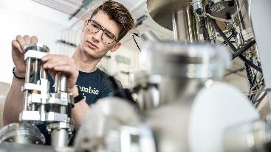
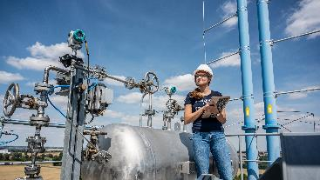
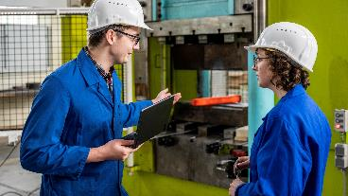
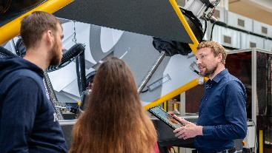
GROSSFORSCHUNG, LABORE, TECHNIKA
Forschungsanlagen und Einrichtungen auf dem Campus
Notes:
Technikum Silikattechnik, Agricolastr.
Großforschungsanlage am IEC, Reiche Zeche im Pilotmaßstab
TMV Hallo, Versuchsstand
Umformtechnikum an der Fakultät 5
Reinstraum im Gellert-Bau

Slide 37
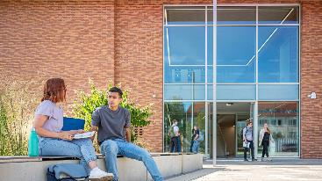
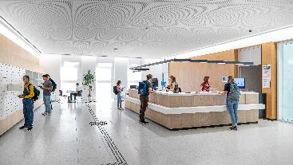
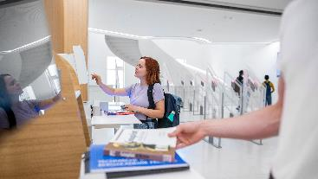
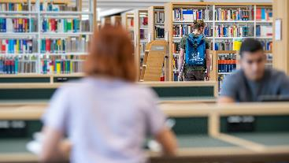
NEUE UNIVERSITÄTSBIBLIOTHEK UND HÖRSAALZENTRUM
Modernes Servicezentrum für Studium und Forschung
Notes:
Neubau Universitäts- und Hörsaalzentrum
Übergeben zum Wintersemester 2023/24
- Im EG 2 große barrierefreie Hörsäle, 3 Seminarräume, 1 Vortragssaal
Im 1. OG: Eingangsbereich/Foyer der Bibliothek
- Bibliothek in drei Bereich unterteilt von laut nach leise, im Obergeschoss ist der hinsichtlich der Umgebungsgeräusche die größtmögliche Ruhe

Slide 38
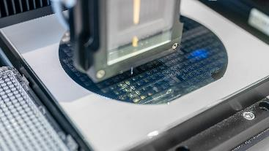
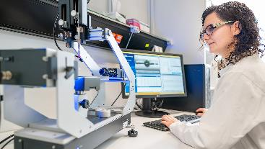
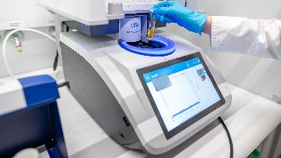
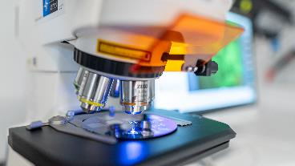
MODERNSTE LABORGEBÄUDE
Clemens-Winkler-Laborneubau mit drei Laborflügeln
Notes:
Clemens-Winkler-Laborneubau – drei modernste Laborflügel

Slide 39
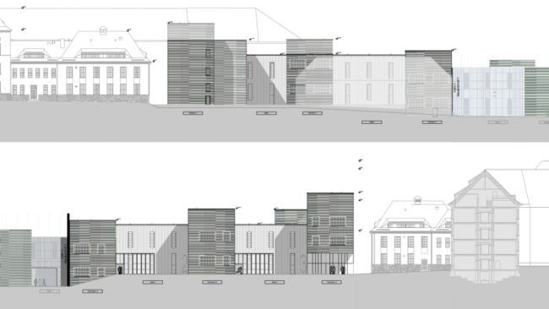
TECHNIKUM MASCHINEN- UND VERFAHRENSENTWICKLUNG
Erweiterung um zwei Versuchshallen und drei Technikumsriegel
Notes:
Clemens-Winkler-Laborneubau – drei modernste Laborflügel

Slide 40
VIELEN DANK FÜR IHRE AUFMERKSAMKEIT
#tubaf
TU BERGAKADEMIE FREIBERG Akademiestraße 6 09599 Freiberg
+49 3731 39-2550, -2551 rektor@zuv.tu-freiberg.de

